Slide 1

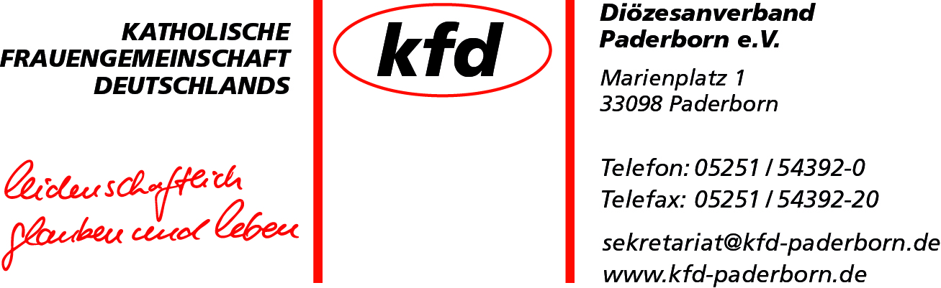
Wichtiges und Wissenswertes zum
neuen kfd-Beitrag
Oktober 2022

Slide 2
Was steht an?
2024 ändert sich der Anteil des kfd-Mitgliedsbeitrag
für unseren kfd-Bundesverband:
bisher seit 2010 12 €
ab 2024 22 €
➔ Unser kfd-Mitgliedsbeitrag muss daran angepasst
und neu festgelegt werden.

Slide 3
Welche kfd-Ziele unterstützen Mitglieder
mit ihrem kfd-Beitrag?
Welche Erfolge gibt es?

Slide 4

Was bekommen Mitglieder für ihren Mitgliedsbeitrag?
Starke Gemeinschaft am Ort und bundesweit
Starke Interessenvertretung am Ort, im Bistum und auf Bundesebene
Starke Kooperation mit anderen Organisationen und Verbänden am Ort, im Bistum und auf Bundesebene
Starke Öffentlichkeitsarbeit und starke Social Media-Angebote
Starke Bildungsangebote, Aktionen und Netzwerke

Slide 5



Eine Mitgliedschaft, die sich lohnt:
Erfolge, die die kfd seit vielen Jahren für Frauen erreicht hat!
Gleichberechtigung
von Frauen in der Kirche
Gleichstellung von Frauen in der Gesellschaft
Nachhaltigkeit und Klimaschutz

Slide 6

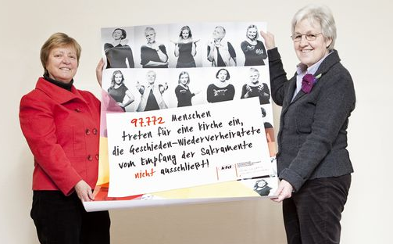
Eine Mitgliedschaft, die sich lohnt:
kfd-Erfolge, von denen Frauen profitieren: in der Kirche
Ganz aktuell:
Beim Synodalen Weg haben wir dafür gesorgt, dass das Thema „Gleichberechtigung von Frauen in der Kirche“ bearbeitet wird, so dass jetzt Änderungen in Rom angefragt werden. Ebenso Änderungen in der Sexualmoral oder bei den Leitungsstrukturen unserer Kirche.
Wiederverheiratet Geschiedene
behalten ihre Heimat in der Kirche und sind nicht automatisch generell von den Sakramenten ausgeschlossen. (2017) Dass wir als kfd mit unserem langjährigen Engagement z.B. mit einer großen Unterschriftenaktion dazu beigetragen haben, darauf können wir stolz sein!
Am Thema „Gleichberechtigung für Frauen in der Kirche“ bleiben wir auch in Zukunft dran!
Es gibt immer noch genug zu tun.

Slide 7
1994: Mädchen dürfen Ministrantinnen werden
1994: Ökum. Frauengottesdienste bei Katholikentagen
1997: Gründung ‚Netzwerk Diakonat der Frau‘
2011: Unterschriften-Aktion: ‚Geschieden-Wiederverheiratete‘
2017: Zulassung Geschieden-Wiederverheirateter zu den
Sakramenten im Einzelfall möglich
2018: Aufarbeitung des sexuellen Missbrauchs in der Kirche
2019: kfd ist mit Synodalinnen beim Synod. Weg vertreten
2020: erster bundesweiter Predigerinnentag
2022: kfd unterstützt ,OutInChurch – für eine Kirche ohne Angst‘

Slide 8

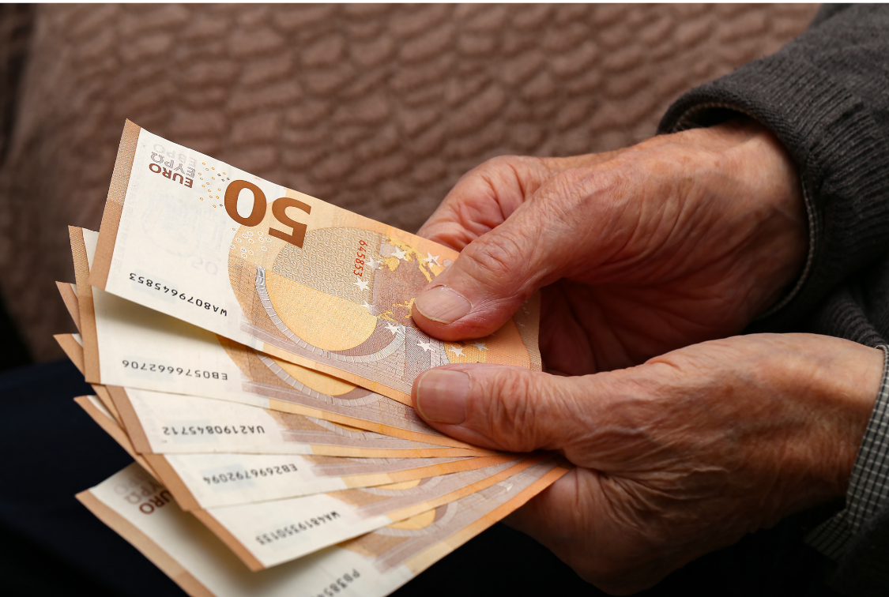
Eine Mitgliedschaft, die sich lohnt:
kfd-Erfolge, von denen Frauen profitieren: in der Gesellschaft
Die kfd hat sich mit Erfolg darum gekümmert, dass die Altersversorgung für Frauen verbessert wird: Seit 2019 erhalten Frauen für Kinder, die vor 1992 geboren sind, bis zu 2,5 Entgeltpunkte. Das bedeutet rd. 90€ pro Monat und Kind zusätzliche Rente für Mütter.
Am Thema „Gleichstellung von Frauen in der Gesellschaft“ bleiben wir auch in Zukunft dran!
Frauen sind immer noch benachteiligt.

Slide 9
1986: das erste Bundeserziehungsgeldgesetz
1995: eine Pflegeversicherung mit Leistungen für pflegende
Angehörige
1990: Leitfaden zur Gründung eines Frauenhauses
1998: die Strafverfolgung bei Vergewaltigung in der Ehe
2001: Erziehungsurlaub wurde Elternzeit
2004: das Rentenmodell der katholischen Verbände
2009: Mütterkuren als Pflichtleistung der Krankenkassen
2013: Notrufnummer für von Gewalt betroffene Frauen

Slide 10
2014: höhere Anerkennung von Erziehungsleistungen in
der Rente (Mütterrente)
2015: Stärkung der Hospiz- u. Palliativversorgung
2016: Änderung des Sexualstrafrechts – „Nein heißt Nein!“
2018: gesetzlich verankertes Rückkehrrecht von Teilzeit in
Vollzeit
2018: nochmals Erweiterung der Mütterrente
2021: kfd-Umfrage mit dem Institut Allensbach zur
Gleichberechtigung

Slide 11



Eine Mitgliedschaft, die sich lohnt:
kfd-Erfolge, von denen Frauen profitieren: hier und weltweit
Klimaschutz und nachhaltiges Leben sind ein Riesenthema, auch für die kfd. Wir kümmern uns um kleine, aber wirksame Fortschritte im Alltag: Wir gehören zu den Gründerinnen von „fair trade“, der Organisation für fairen Handel; fair gehandelten kfd-Kaffee gibt es seit Jahrzehnten. Wir haben Informationshefte für die kfd-Gruppen und die kfd-Frau.
Am Thema Nachhaltigkeit und Klimaschutz bleiben wir auch in Zukunft dran! Das ist lebenswichtig!

Slide 12
1992: Einführung fair gehandelten Kaffees in dt. Supermärkten
2010: kfd-Projekt: Konsum – fair durchdacht
2012: kfd bringt Klimaschutzpaket auf den Weg
2016: kfd verabschiedet Umwelterklärung
2019: kfd-Positionspapier ‚Zukunft: nachhaltig und
geschlechtergerecht‘
2021 kfd macht sich stark für das Lieferkettengesetz

Slide 13
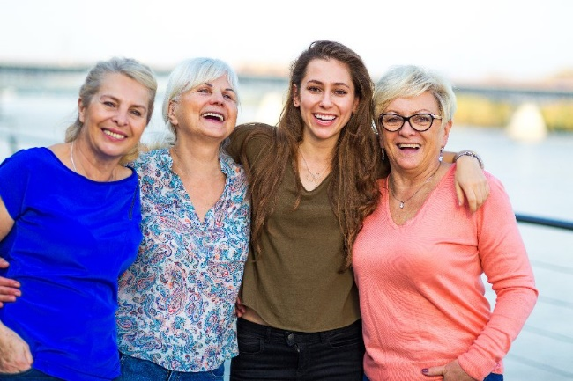

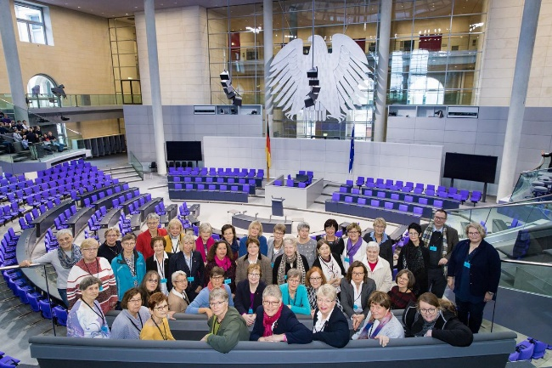
Eine Mitgliedschaft, die sich lohnt:
Mit der kfd die Zukunft für Frauen gestalten
Darum brauchen wir eine große bundesweit aktive kfd!
Ökumene
Freizeit
auf Bundesebene:
Interessen, Bedürfnisse von Frauen ernst nehmen und Förderung bewírken,
Nöte und Probleme sehen und Abhilfe erreichen
Kontakt
Gemeinschaft
Altersarmut
Familie + Beruf
Kreatives
Gottesdienste für Frauen
Soziale Aktionen
in der Gemeinde:
Interessen, Bedürfnisse von Frauen aufgreifen und dafür Angebote schaffen
Nöte und Probleme sehen und helfen
Zukunft der Erde
Frauen + Kirche
gerechte Bezahlung

Slide 14
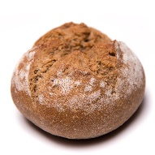

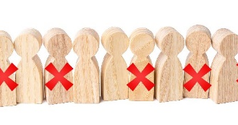

Warum jetzt?
Kosten sind gestiegen: z.B. 2010: 38 Cent
2022: 83 Cent
Unsere Mitgliederzahl ist gesunken: 2010: 550.000 Mitglieder
2022: 350.000 Mitglieder
Kosten wurden zwar eingespart: 2010: 39 Stellen
2022: 32,65 Stellen
2010: 11 Ausgaben
2022: 6 Ausgaben
Doch ab 2024 werden die Einnahmen für den kfd-Bundesverband nicht mehr ausreichen.
Die Rücklagen sind aufgebraucht.
Der Bundesverbandsanteil ist 14 Jahre lang stabil geblieben, 6 Jahre länger als ursprünglich berechnet.
Die Anpassung war eigentlich für 2023 vorgesehen,
wurde aber wegen der Coronapandemie um 1 Jahr geschoben.

Slide 15
Warum so viel?
Es gibt keine jährlichen Erhöhungen,
sondern Anpassung in größeren Zeitabständen.
Circa 8 Jahre soll der Bundesverbandsbeitrag
jetzt wieder stabil bleiben.

Slide 16
Wie setzt sich unser kfd-Mitgliedsbeitrag zusammen?
aktuell unser Vorschlag
Mitgliedsbeitrag unserer Orts-kfd bis 79 Jahre 18,00 € 30€
Mitgliedsbeitrag unserer Orts-kfd ab 80 Jahre 9,00 € 20€
Versicherung 0,80 € 0,80€
Beitrag für den kfd-Bezirk Delbrück-Hövelhof: 0,10 € 0,10€
Beitrag für den kfd-Diözesanverband Paderborn
seit 2007 und weiterhin: 0,55 € 0,55€
Beitrag für den kfd-Bundesverband bis einschl. 2023: 12,00 € ab 2024 22€
= Beitrag für kfd-Gemeinschaft Westenholz - Mitglieder bis 79 Jahre 4,55 € 6,55€
= Beitrag für kfd-Gemeinschaft Westenholz - Mitglieder ab 80 Jahre - 4,45 € - 3,45€

Slide 17
Wird auch der Anteil, der in unserer Gemeinschaft bleibt, erhöht?
Das entscheidet jede Mitgliederversammlung auf Vorschlag ihres Vorstandes. Unser Vorstandsteam schlägt für 2024 vor:
Jahresbeitrag für Mitgliederinnen bis 80 Jahre 30,00 €
Jahresbeitrag für Mitgliederinnen ab 80 Jahre
(bis Jahrgang 1943) 20,00 €
Keine Reduzierung des Jahresbeitrags für Mitgliederinnen ab 80 Jahren
Vorhandene Reduzierung bleibt bestehen (bis Jahrgang 1943)
Vorschlag: Anteil für die eigene kfd-Gemeinschaft (ab Jg. 1944) 6,55 €
Vorschlag: Anteil für die eigene kfd-Gemeinschaft (bis Jg. 1943) - 3,45 €

Slide 18
Wie setzt sich unser kfd-Mitgliedsbeitrag ab 2024 zusammen?
Mitgliedsbeitrag unserer Orts-kfd ab Jg. 1944 30,00 €
Mitgliedsbeitrag unserer Orts-kfd bis Jg.1943 20,00 €
Versicherung 0,80 €
Beitrag für den kfd-Bezirk Delbrück-Hövelhof: 0,10 €
Beitrag für den kfd-Diözesanverband Paderborn
seit 2007 und weiterhin: 0,55 €
Beitrag für den kfd-Bundesverband 22,00 €
= Beitrag für kfd-Gemeinschaft Westenholz - Mitglieder ab Jg. 1944 6,55 €
= Beitrag für kfd-Gemeinschaft Westenholz - Mitglieder bis Jg. 1943 - 3,45 €

Slide 19
Wo bleiben unsere Beiträge?
Beispiel: im Jahr 2022
Mitgliedsbeiträge 8.136,00 €
Beiträge an Bundes- u. Diözesanverband u. Bezirk 6.483,51 €
Beiträge für Versicherungen 477,60 €
Ausgaben für Geschenke 1.111,80 €
Heilige Messen 25,00 €
Für den Verein zur weiteren Verfügung 38,09 €

Slide 20
Was bekommen Westenholzer Mitgliederinnen für ihren Beitrag?
Zeitschrift Junia wird in den Postkasten geliefert
Frühstück zur Generalversammlung
Organisation von:
  Sport- und Gymnastikkursen
  Kinderturnen / Mutter-Kind-Ausflüge
  Ausflüge / Fahrradtouren / Wanderungen
  Veranstaltungen wie Karneval oder Weiberabend
Treff für Frauen
Gestaltete Gottesdienste
Adventsfrühstück (mit Kostenbeteiligung der kfd)
Geschenke/Besuche zu runden Geburtstagen (ab 80 Jahren) und Jubiläen wie z. B. Goldhochzeiten
Weihnachtsgeschenke für alle Mitgliederinnen ab 80 Jahren

Slide 21
Vielen Dank für Ihre Aufmerksamkeit, Ihr Interesse und Ihre Treue zur kfd – dem größten und einflussreichsten katholischen Frauenverband Deutschlands

Slide 22
Wichtiges und Wissenswertes zum
neuen kfd-Beitrag
Wofür wird unser Beitrag verwendet?

Slide 23
Wofür werden die Einnahmen des kfd-Bundesverbandes verwendet ? Stand: Planungen für 2022

Slide 24
Mit der kfd die Zukunft für Frauen gestalten
Liebe kfd-Frauen,
wir danken Ihnen für Ihr Engagement und Ihren Beitrag,
den Sie in den vergangenen Jahren für die kfd geleistet haben.
Mit Ihnen sind wir die starke Stimme für Frauen in Deutschland geworden.
Mit Ihnen haben wir so viel Gutes für Frauen erreicht.
Und mit Ihnen wollen wir uns weiter für die Berücksichtigung der Anliegen von Frauen einsetzen.
Wir wünschen und erhoffen uns, dass Sie mit uns den kfd-Weg für Frauen weitergehen und unsere Zukunft aktiv mitgestalten!
Ihr kfd-Bundesvorstand und Ihr kfd-Diözesanleitungsteam Paderborn

Slide 25
Wichtiges und Wissenswertes zum
neuen kfd-Beitrag
Was noch interessant sein könnte …..

Slide 26
Eine Mitgliedschaft, die sich lohnt:
Mit der kfd die Zukunft für Frauen gestalten
Warum braucht der Bundesverband hauptamtliche Mitarbeiterinnen und die Bundesgeschäftsstelle?
Die Vorstandsmitglieder der kfd sind immer Ehrenamtliche – auch die Mitglieder des Bundesvorstandes!
Für ihre ehrenamtlichen Aufgaben haben sie in der Bundesgeschäftsstelle hauptamtliche Mitarbeiterinnen, die sie mit ihrem Fachwissen zu kfd-Themen unterstützen.
Von den Mitarbeiterinnen der Bundesgeschäftsstelle werden außerdem Angebote und Materialien zur Unterstützung der ehrenamtlichen kfd-Vorstände in der Gemeinde, im Bezirk und im Diözesanverband erarbeitet, damit diese gut für ihre Mitglieder wirken können.
Für die kfd-Mitglieder wird in der Bundesgeschäftsstelle die Mitgliederzeitschrift produziert.

Slide 27
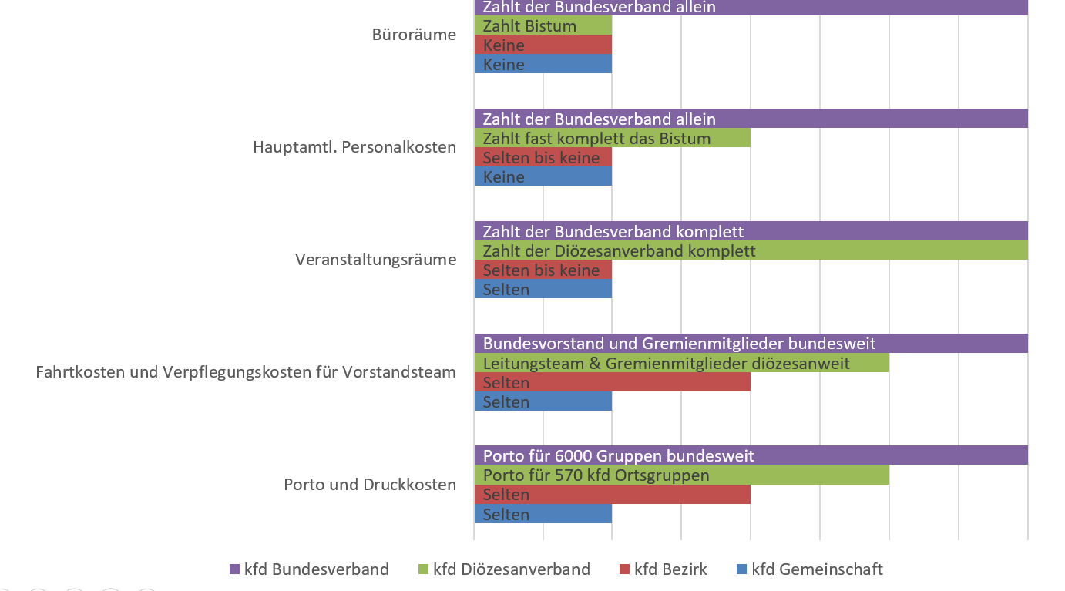
Warum sind die Anteile für die verschiedenen Verbandsebenen so unterschiedlich?

Slide 28
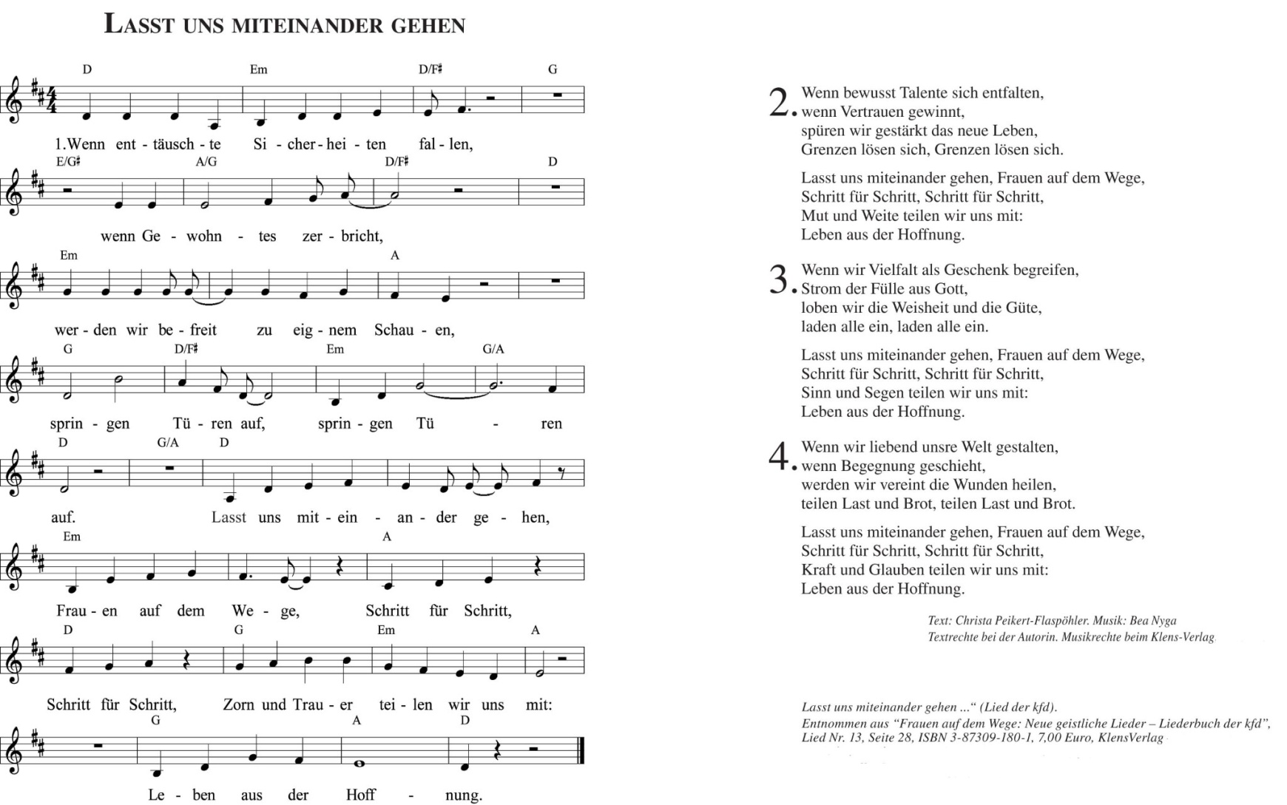
Abschluss

